Slide 1
ТРИГОНОМЕТРИЧЕСКИЕ УРАВНЕНИЯ
(задание 13 ЕГЭ)
Курбанов Магомед Ахмедович,
МБОУ гимназия № 2
г.Сургут
2019 г.

Slide 2
Теория:
sin²α+ cos²α=1, основное тригонометрическое тождество
Основные тригонометрические формулы:
tgα = sinα / cosα, ctgα = cosα / sinα, tgα⋅ctgα=1,
Основное тригонометрическое тождество почленно разделим на
sin²α , или на cos²α и получим следующие формулы:
1+ctg²α = 1 / sin²α, 1+tg²α = 1 / cos²α

Slide 3
Синус, косинус суммы и разности аргументов:
sin(α+β)=sinα⋅cosβ + cosα⋅sinβ, (1)
sin(α - β)=sinα⋅cosβ - cosα⋅sinβ, (2)
cos(α+β)=cosα⋅cosβ - sinα⋅sinβ, (3)
cos(α - β)=cosα⋅cosβ + sinα⋅sinβ, (4)
Используя эти формулы выведем остальные формулы необходимые при решении тригонометрических уравнений

Slide 4
Вывод формулы тангенс суммы аргументов:
sin(α+β)
sinα⋅cosβ + cosα⋅sinβ
tg(α+β)=
=
=
cos(α+β)
cosα⋅cosβ - sinα⋅sinβ
числитель и знаменатель дроби почленно разделим на cosα⋅cosβ
sinα⋅cosβ cosα⋅sinβ
+
cosα⋅cosβ
cosα⋅cosβ
tgα + tgβ
=
=
.
cosα⋅cosβ sinα⋅sinβ
1 - tgα⋅tgβ
-
cosα⋅cosβ
cosα⋅cosβ
Аналогично можно вывести формулу тангенса разности аргументов:
tgα - tgβ
tg(α - β)=
.
1 + tgα⋅tgβ

Slide 5
Вывод формул двойного аргумента:
sin2α=sin(α+α)=sinα⋅cosα+sinα⋅cosα=2sinα⋅cosα
sin2α=2sinα⋅cosα
cos2α=cos(α+α)=cosα⋅cosα - sinα⋅sinα=
=cos²α - sin²α
cos2α=cos²α - sin²α
основная
cos2α=cos²α–sin²α=cos²α– (1–cos²α)=
=2cos²α–1
cos2α=2cos²α – 1
через косинус
cos2α=cos²α–sin²α=(1 – sin²α) – sin²α=
=1 – 2sin²α
cos2α=1 – 2sin²α
через синус

Slide 6
Вывод формул двойного аргумента:
sin2α
2sinα⋅cosα
tg2α=
=
=
cos2α
cos²α - sin²α
числитель и знаменатель дроби почленно разделим на cos²α
2sinα⋅cosα
cos²α
2tgα
=
.
=
cos²α sin²α
1 – tg²α
-
cos²α
cos²α
2tgα
tg2α
=
1 – tg²α

Slide 7
Формулы понижения степени:
cos2α=2cos²α – 1
выразим cos²α
1 + cos2α
Формула понижения степени для cosα
cos²α
=
2
cos2α=1 – 2sin²α
выразим sin²α
1 – cos2α
Формула понижения степени для sinα
sin²α
=
2

Slide 8
Формулы тройного аргумента:
cos3α=cos(2α+α)= cos2α⋅cosα - sin2α⋅sinα=
=(2cos²α - 1) ⋅cosα - 2 sinα⋅cosα⋅sinα=
=2cos³α - cosα - 2cosα⋅sin²α = 2cos³α - cosα -
2cosα⋅(1 - cos²α)=2cos³α - cosα - 2cosα +
+ 2cos³α=4cos³α - 3cosα.
Формула тройного
аргумента cosα
cos3α=4cos³α - 3cosα.
Аналогично можно вывести формулу
тройного аргумента sinα
sin3α=3sinα - 4sin³α.

Slide 9
Формулы преобразования произведения в сумму:
1)
sin(α+β)=sinα⋅cosβ + cosα⋅sinβ,
sin(α - β)=sinα⋅cosβ - cosα⋅sinβ,
+
sin(α+β) + sin(α - β) =2sinα⋅cosβ
sinα⋅cosβ=0,5⋅[ sin(α+β) + sin(α - β) ]
2)
cos(α+β)=cosα⋅cosβ - sinα⋅sinβ,
cos(α - β)=cosα⋅cosβ + sinα⋅sinβ,
+
cos(α+β) + cos(α - β) =2cosα⋅cosβ
cosα⋅cosβ=0,5⋅[cos(α - β) + cos(α+β) ]
3)
sinα⋅sinβ=0,5⋅[cos(α - β) - cos(α+β) ]

Slide 10
Формулы преобразования сумм в произведения
sin(x+y) + sin(x - y) =2sinx⋅cosy, (1)
Введем обозначения α = x+y и β = x - y. Тогда α + β = 2x, α - β = 2y. Из этих равенств выразим x и y.
α + β
α - β
x=
y=
2
2
Подставим все равенства:
α + β
,
α - β
α = x+y,
β = x - y,
x=
y=
2
2
в формулу (1):
α + β
α - β
sinα + sinβ =2sin ⋅cos
2
2

Slide 11
Формулы преобразования сумм в произведения
sin(x+y) + sin(x - y) =2sinx⋅cosy,
α + β
α - β
sinα + sinβ =2sin ⋅cos
2
2
α + β
,
α - β
α = x+y,
β = x - y,
x=
y=
2
2
Аналогично получим остальные формулы
α - β
α + β
sinα - sinβ =2sin ⋅cos
2
2
α + β
α - β
cosα + cosβ =2cos ⋅cos
2
2
α + β
α - β
cosα - cosβ = - 2sin ⋅sin
2
2

Slide 12
Формулы приведения
Формулы приведения применяются для углов:
(
П
),
(
3П
)
(Π ± α), (2Π ± α),
± α
± α
2
2
Правила:
1) определяем знак текущей функции в данной координатной четверти;
2) если есть деление на 2 у числа П, то sin заменяем на cos и на оборот (tg заменяем на ctg и на оборот).

Slide 13
Формулы приведения (необходимо знать)
Знаки тригонометрических функций в координатных четвертях:
sinα
cosα
tgα, ctgα
II
y
I
II
y
I
II
y
I
+
+
-
+
-
+
x
x
x
-
-
-
+
+
-
III
IV
III
IV
III
IV
sinα=y
cosα=x

Slide 14
Формулы приведения (необходимо знать)
Положительные числа откладываются против часовой стрелки, отрицательные числа – по часовой стрелке
4
y
y
3
2
2
1
+
1
0
x
3
0
-3
x
-1
_
-2
-1
-2
-3
-4

Slide 15
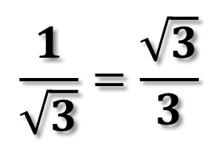



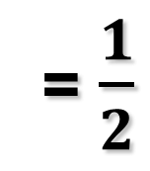
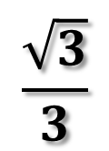

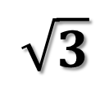

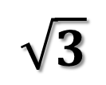
Таблица значений от 0^{о} до 90^{о}
α,
градусы
и
радианы
0^{о}=0
30^{о}=
$$\frac{π}{6}$$
45^{о}=
$$\frac{π}{4}$$
60^{о}=
$$\frac{π}{3}$$
90^{о}=
$$\frac{π}{2}$$
0
1
= $\frac{1}{2}$
2
3
4
sinα
=0
=1
2
2
2
2
2
3
2
$$\frac{1}{2}$$
cosα
1
0
2
2
$$\frac{1}{\sqrt{3}}=\frac{\sqrt{3}}{3}$$
tgα
0
1
$$\sqrt{3}$$
$$\frac{\sqrt{3}}{3}$$
ctgα
$$\sqrt{3}$$
1
0

Slide 16

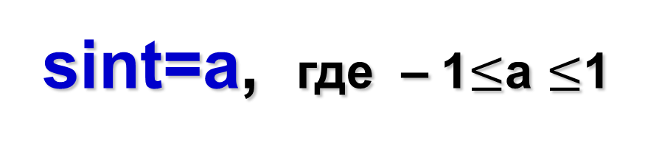
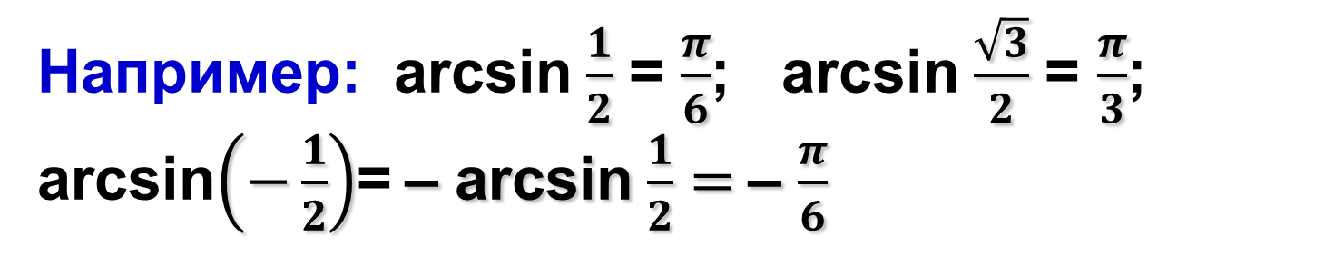
Тригонометрическое уравнение:
y
sint=a, где – 1$≤$а $≤$1
t₂
t₁
a
t₁=arcsin a +2Пn, n∈Z
t₂= П – t₂ =
=П – arcsin a +2Пn, n∈Z
П
0
x
arcsin a=α, где sinα=а, а∈[-1;1],
α∈$\left[−\frac{π}{2};\frac{π}{2}\right]$
arcsin(–a)= – arcsin a
Например: arcsin$\frac{1}{2}$ = $\frac{π}{6}$; arcsin$\frac{\sqrt{3}}{2}$ = $\frac{π}{3}$;
arcsin$\left(−\frac{1}{2}\right)$= – arcsin$\frac{1}{2}=$ – $\frac{π}{6}$

Slide 17
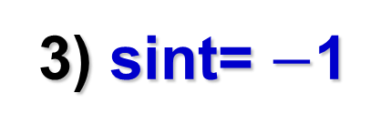
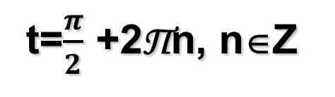

Частные случаи уравнения sint=a:
1) sint=0
2) sint=1
3) sint= $−$1
y
y
y
t₂
t₁
x
x
x
t=0 +Пn, n∈Z
t=$\frac{π}{2}$ +2Пn, n∈Z
t=$−\frac{π}{2}$ +2Пn, n∈Z
t=Пn, n∈Z

Slide 18

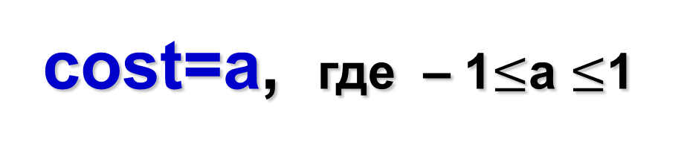
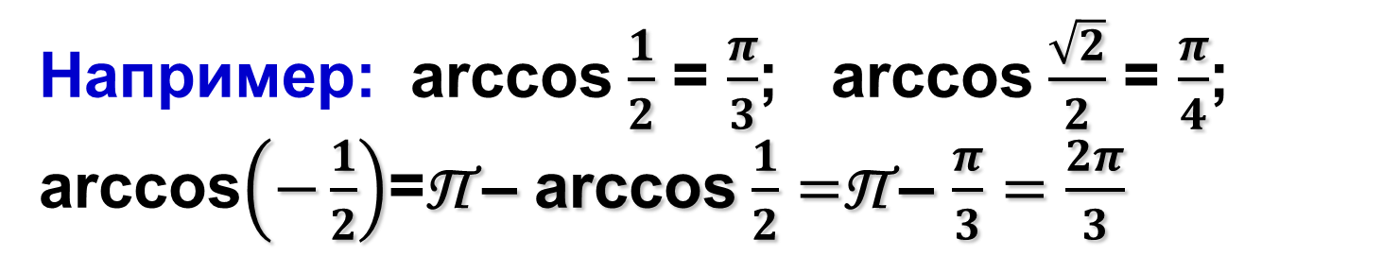
Тригонометрическое уравнение:
y
cost=a, где – 1$≤$а $≤$1
t₁
t₁= arccos a +2Пn, n∈Z
t₂= – arccos a +2Пn, n∈Z
П
a
0
x
t= ± arccos a +2Пn, n∈Z
t₂
arccos a=α, где cosα=а, а∈[-1;1],
α∈$\left[0;\text{П}\right]$
arccos(–a)= П – arccos a
Например: arccos$\frac{1}{2}$ = $\frac{π}{3}$; arccos$\frac{\sqrt{2}}{2}$ = $\frac{π}{4}$;
arccos$\left(−\frac{1}{2}\right)$=П – arccos$\frac{1}{2}=$П – $\frac{π}{3}=\frac{2π}{3}$

Slide 19
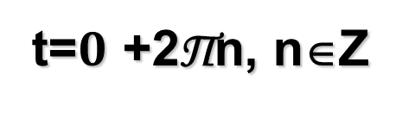
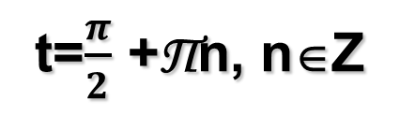
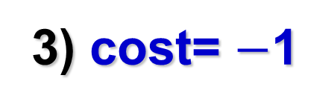
Частные случаи уравнения cost=a:
1) cost=0
2) cost=1
3) cost= $−$1
y
y
y
t₁
x
x
x
t₂
t=$\frac{π}{2}$ +Пn, n∈Z
t=$0$ +2Пn, n∈Z
t= П +2Пn, n∈Z
t=2Пn, n∈Z

Slide 20
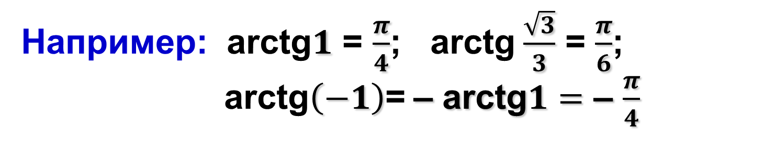
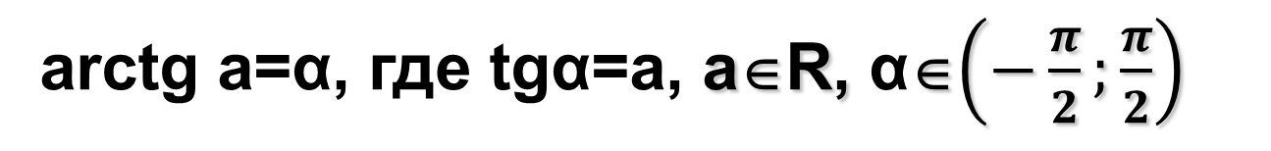
Тригонометрическое уравнение:
tgt=a, где а∈R
y
a
t₁= arctg a +2Пn, n∈Z
t₁
t₂=П+ t₁+2Пn, n∈Z
П
0
t₂=П+ arctg a+2Пn, n∈Z
x
t= arctg a +Пn, n∈Z
t₂
arctg a=α, где tgα=а, а∈R, α∈$\left(−\frac{π}{2};\frac{π}{2}\right)$
arctg(–a)= – arctg a
Например: arctg$1$ = $\frac{π}{4}$; arctg$\frac{\sqrt{3}}{3}$ = $\frac{π}{6}$;
arctg$\left(−1\right)$= – arctg$1=$ – $\frac{π}{4}$

Slide 21
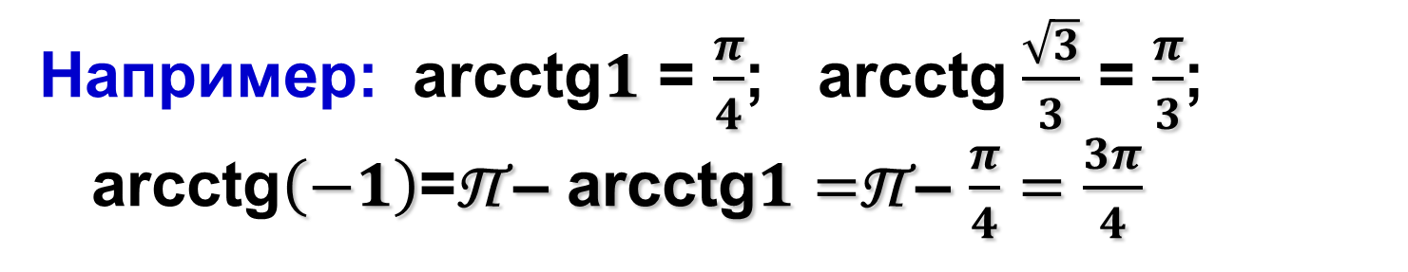
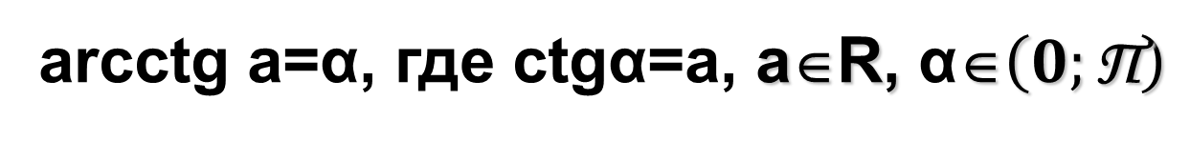
Тригонометрическое уравнение:
ctgt=a, где а∈R
y
a
t₁= arcctg a +2Пn, n∈Z
t₁
t₂=П+ t₁+2Пn, n∈Z
П
0
t₂=П+ arcctg a+2Пn, n∈Z
x
t= arcctg a +Пn, n∈Z
t₂
arcctg a=α, где ctgα=а, а∈R, α∈$\left(0;\text{П}\right)$
arcctg(–a)= П – arcctg a
Например: arcctg$1$ = $\frac{π}{4}$; arcctg$\frac{\sqrt{3}}{3}$ = $\frac{π}{3}$;
arcctg$\left(−1\right)$=П – arcctg$1=$П – $\frac{π}{4}=\frac{3π}{4}$

Slide 22
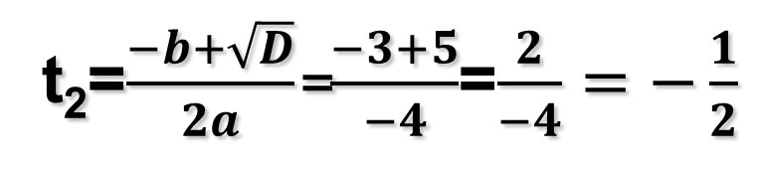
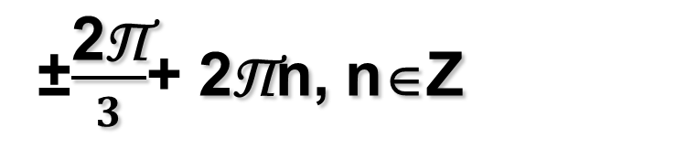
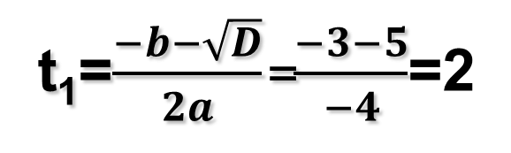

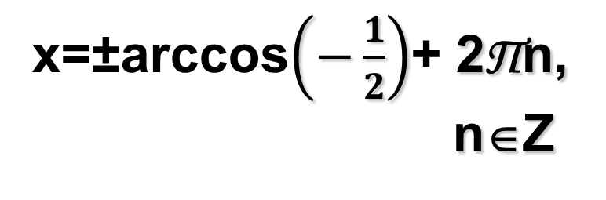
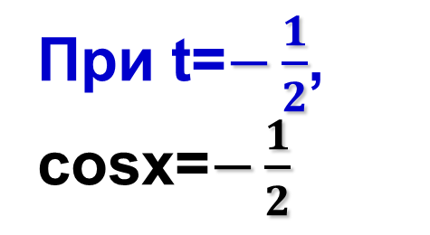
Тригонометрические уравнения, сводящиеся к квадратным
a) 2sin²x+3cosx=0
При t=2, cosx=2
2(1-cos²x)+3cosx=0
Нет корней
2-2cos²x+3cosx=0
При t=$−\frac{1}{2}$,
cosx=$−\frac{1}{2}$
-2cos²x+3cosx+2=0
Пусть cosx=t, тогда
-2t²+3t+2=0
D=b²-4ac=9+16=25
x=±arccos$\left(−\frac{1}{2}\right)$+ 2Пn,
n∈Z
t₁=$\frac{−b−\sqrt{D}}{2a}$=$\frac{−3−5}{−4}$=2
x=±$\frac{\text{2}\text{П}}{3}$+ 2Пn, n∈Z
t₂=$\frac{−b+\sqrt{D}}{2a}$=$\frac{−3+5}{−4}$=$\frac{2}{−4}=−\frac{1}{2}$
±$\frac{\text{2}\text{П}}{3}$+ 2Пn, n∈Z
Ответ:

Slide 23
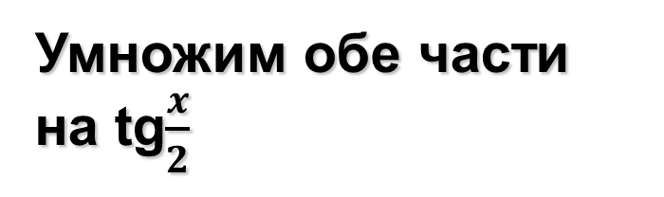
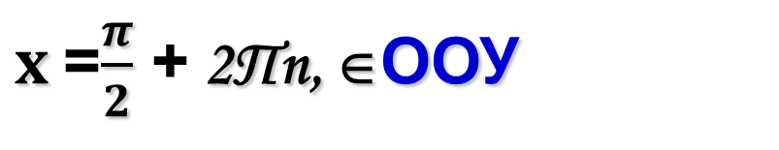
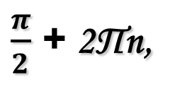
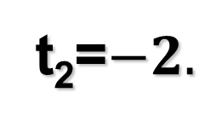
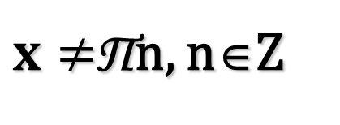
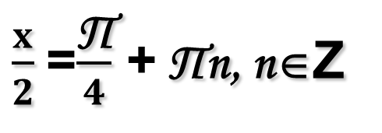
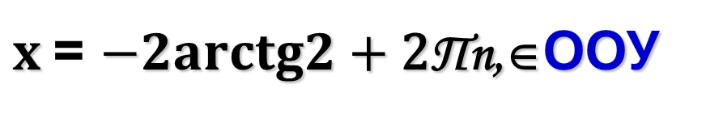
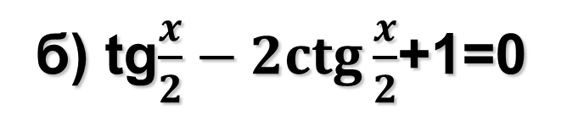
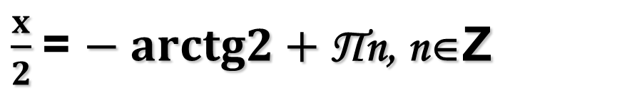
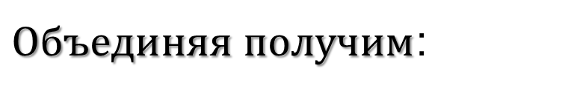
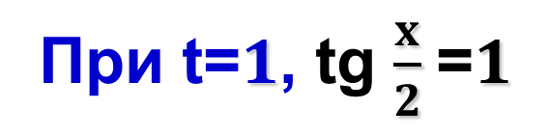
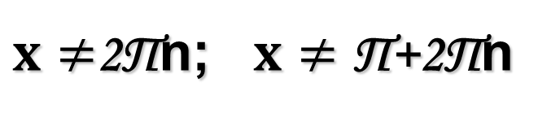
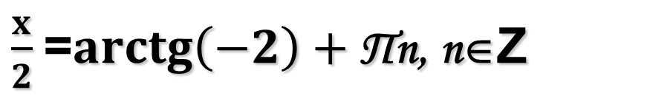


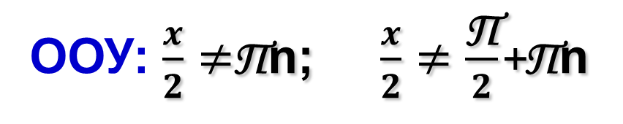
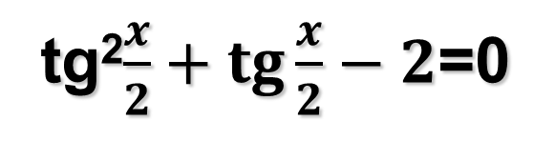
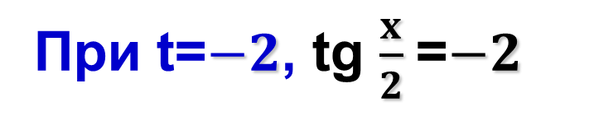
Тригонометрические уравнения, сводящиеся к квадратным
ООУ: $\frac{x}{2}≠$Пn; $\frac{x}{2}≠\frac{\text{П}}{2}$+Пn
б) tg$\frac{x}{2}−2ctg\frac{x}{2}$+1=0
$x≠$2Пn; $x≠\text{П}$+2Пn
Умножим обе части на tg$\frac{x}{2}$
$Объединяя получим$:
y
$x≠$Пn, n∈Z
tg²$\frac{x}{2}+tg\frac{x}{2}−2$=0
П
0
x
Пусть tg$\frac{x}{2}=t, тогда$
$x$=$\frac{π}{2}$ + 2Пn, ∈ООУ
t² + t - 2=0
При t=$−2$, tg $\frac{x}{2}$=$−2$
t₁=1;
t₂=$−2.$
$\frac{x}{2}$=$arctg\left(−2\right)+\text{П}\text{n}\text{, }\text{n}\text{∈}\text{Z}$
При t=$1$, tg $\frac{x}{2}$=$1$
$\frac{x}{2}$= $− arctg2+\text{П}\text{n}\text{, }\text{n}\text{∈}\text{Z}$
$\frac{x}{2}$=$\frac{\text{П}}{4}$ + Пn, n∈Z
$x$= $−2arctg2+\text{2}\text{П}\text{n}\text{,∈}\text{ООУ}$
Ответ:
$\frac{π}{2}$ + 2Пn,
$$−2arctg2+\text{2}\text{П}\text{n}\text{, }\text{n}\text{∈}\text{Z}$$

Slide 24
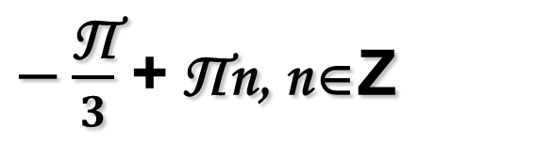
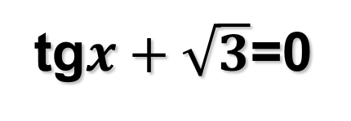
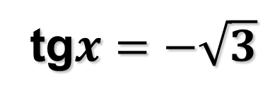
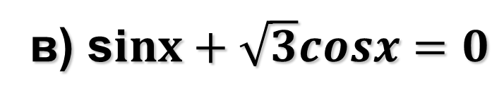
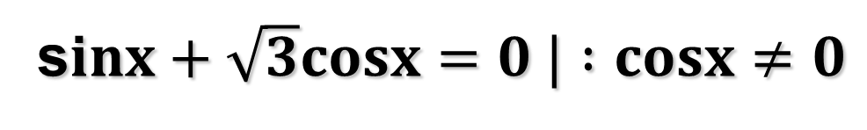
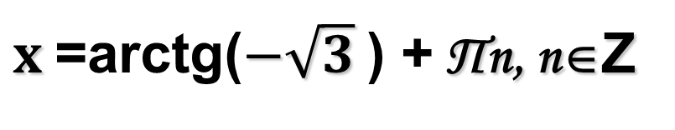
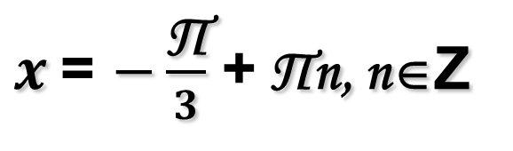
Однородные тригонометрические уравнения
в) s$inx+\sqrt{3}cosx=0$
s$inx+\sqrt{3}cosx=0 | :cosx≠0$
tg$x+\sqrt{3}$=0
tg$x=−\sqrt{3}$
$x$=arctg($−\sqrt{3}$) + Пn, n∈Z
$x$= $−\frac{\text{П}}{3}$ + Пn, n∈Z
$−\frac{\text{П}}{3}$ + Пn, n∈Z
Ответ:

Slide 25
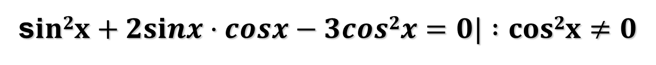
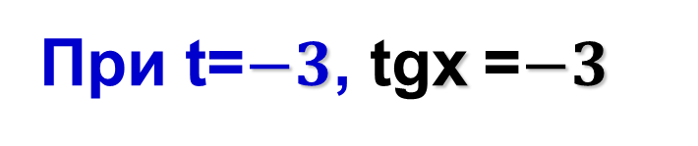

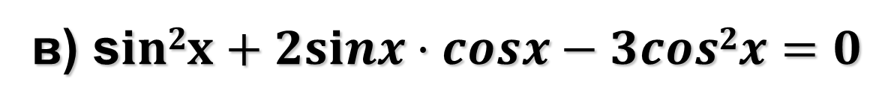


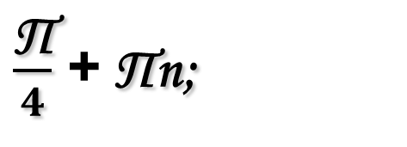



Однородные тригонометрические уравнения
в) s$in2x+2sinx·cosx−3cos2x=0$
s$in2x+2sinx·cosx−3cos2x=0| :cos2x≠0$
t$g2x+2tgx−3=0$
Пусть tgx=t, тогда
t² + 2t - 3=0
$\frac{\text{П}}{4}$ + Пn;
Ответ:
t₁=1;
t₂=$−3.$
$−arctg3$ + Пn, n∈Z
При t=$1$, tgx =$1$
$x$=$\frac{\text{П}}{4}$ + Пn, n∈Z
При t=$−3$, tgx =$−3$
$x$=$−arctg3$ + Пn, n∈Z

Slide 26












Однородные тригонометрические уравнения
г) 3s$in2x−sinx·cosx=2$
3s$in2x−sinx·cosx=2·$(s$in2x$ + cos$2x$)
3s$in2x−sinx·cosx=2$s$in2x$ +2cos$2x$
s$in2x−sinx·cosx−$2cos$2x=0| :cos2x≠0$
t$g2x−tgx−2=0$
Пусть tgx=t, тогда
t² - t - 2=0
t₁= - 1;
t₂=$2$
$−\frac{\text{П}}{4}$ + Пn;
Ответ:
При t=$−1$, tgx =$−1$
$arctg2$ + Пn, n∈Z
$x$=$−\frac{\text{П}}{4}$ + Пn, n∈Z
При t=$2$, tgx =$2$
$x$=$arctg2$ + Пn, n∈Z

Slide 27









Тригонометрические уравнения, решаемые разложением на множители
д) s$in2x−sinx·cosx=0$
sinx (s$inx−cosx)=0$
sinx=0 или s$inx−cosx=0$
$x$=Пn, n∈Z
s$inx−cosx=0| :cosx≠0$
$$tgx−1=0$$
$$tgx=1$$
$x$=$\frac{\text{П}}{4}$ + Пn, n∈Z
$\frac{\text{П}}{4}$ + Пn;
Ответ:
Пn, n∈Z

Slide 28













Тригонометрические уравнения, решаемые разложением на множители
е) s$in2x−5cosx=sinx·cosx−5sinx$
s$in2x−5cosx−sinx·cosx+5sinx=0$
s$in2x−sinx·cosx+5sinx−5cosx=0$
sinx (s$inx−cosx)+5(sinx−cosx)=0$
(s$inx−cosx)(sinx+5)=0$
s$inx−cosx=0 или sinx+5=0$
s$inx−cosx=0 |:cosx≠0$
$$sinx=−5$$
tg$x−1=0$
tg$x=1$
$$Нет корней$$
$x$=$\frac{\text{П}}{4}$ + Пn, n∈Z
$\frac{\text{П}}{4}$ + Пn,
Ответ:
n∈Z

Slide 29











Тригонометрические уравнения, решаемые с использованием формул
ж) $\frac{\sqrt{3}}{2}$s$inx+\frac{1}{2}cosx=\frac{\sqrt{3}}{2}$
cos$\frac{\text{П}}{6}$ s$inx+sin\frac{\text{П}}{6}cosx=\frac{\sqrt{3}}{2}$
s$in(x+\frac{\text{П}}{6})=\frac{\sqrt{3}}{2}$
$x1+\frac{\text{П}}{6}=arcsin\frac{\sqrt{3}}{2}+2$ Пn, n∈Z
$x2+\frac{\text{П}}{6}=\text{П}−arcsin\frac{\sqrt{3}}{2}+2$ Пn, n∈Z
$x1+\frac{\text{П}}{6}=\frac{\text{П}}{3}+2$ Пn, n∈Z
$x2+\frac{\text{П}}{6}=\text{П}−\frac{\text{П}}{3}+2$ Пn, n∈Z
$x1=\frac{\text{П}}{6}+2$ Пn, n∈Z
$x2=\frac{\text{П}}{2}+2$ Пn, n∈Z
$\frac{\text{П}}{6}$ + 2Пn;
$\frac{\text{П}}{2}$ + 2Пn, n∈Z
Ответ:

Slide 30


Метод вспомогательного аргумента
Методом вспомогательного аргумента решаются уравнения вида Asinx+Bcosx=C.
Чтобы решить данное уравнение нужно обе части разделить на $\sqrt{A^{2}+B^{2}}$.
Получиться уравнение вида
$\frac{A}{\sqrt{A^{2}+B^{2}}}$ sinx+$\frac{B}{\sqrt{A^{2}+B^{2}}}$ cosx=$\frac{C}{\sqrt{A^{2}+B^{2}}}.$
Одно из чисел $\frac{A}{\sqrt{A^{2}+B^{2}}}$, $\frac{B}{\sqrt{A^{2}+B^{2}}}$ заменяем на косинус некоторого угла, а второй на синус этого же угла. К выражению полученному в левой части применяем формулу синус, косинус суммы или разности аргументов, решаем как предыдущее уравнение.

Slide 31








Метод вспомогательного аргумента
3) $\sqrt{3}$cosx$−sinx=2$
Разделим обе части уравнения на $\sqrt{{\left(\sqrt{3}\right)}^{2}+1^{2}}=2$. Получим уравнение:
$\frac{\sqrt{3}}{2}$ cosx$−\frac{1}{2}sinx=1$
$cos\frac{\text{П}}{6}$ cosx$−sin\frac{\text{П}}{6} sinx=1$
$cos($x + $\frac{\text{П}}{6})=1$
$x=−\frac{\text{П}}{6}$ + 2Пn, n∈Z
$x+\frac{\text{П}}{6}=2$ Пn, n∈Z
$−\frac{\text{П}}{6}$ + 2Пn, n∈Z
Ответ:

Slide 32

















Задание 13, ЕГЭ
1) а) Решить уравнение $\frac{2}{tg2x}+\frac{7}{tgx}+5=0$;
б) Укажите корни уравнения, принадлежащие [3$\text{П}\text{; 4}\text{П}$ ].
$$\text{Решение.}$$
$$\text{ООУ:}$$
$x≠\frac{\text{П}}{2}$ + Пn, n∈Z
а) $\frac{2}{tg2x}+\frac{7}{tgx}+5=0$;
$tgx≠0$;
$x≠$Пn, n∈Z
$$Объединяя получим:$$
$\frac{2}{tg2x}+\frac{7}{tgx}+5=0|$·tg²x
y
$x≠\frac{\text{П}\text{n}}{2}$ , n∈Z
2+7tgx+5tg²x=0
П
0
5tg²x+7tgx+2=0
x
Пусть tgx=t, тогда
5t²+7t+2=0
При t=$−\frac{2}{5}$, tgx =$−\frac{2}{5}$
t₂=$−\frac{2}{5}$
t₁= - 1;
При t=-1, tgx =-1
$x$= $− arctg\frac{2}{5}$+ Пn, n∈Z
$x$=$−\frac{\text{П}}{4}$ + Пn, n∈Z
$−\frac{\text{П}}{4}$ + Пn∈ООУ
$− arctg\frac{2}{5}$+ Пn∈ООУ

Slide 33








Задание 13, ЕГЭ
б)$x=−\frac{\text{П}}{4}$ + Пn, n∈Z; x∈[3$\text{П}\text{; 4}\text{П}$ ]
3$\text{П}≤−\frac{\text{П}}{4} \text{+}\text{ П}\text{n}≤\text{4}\text{П}\text{ |: }\text{П}\text{ ;}\text{n}∈Z$
3$≤−\frac{\text{1}}{4} \text{+} \text{n}≤\text{4}\text{ |}·$ 4 $\text{;}\text{n}∈Z$
1$2≤−1 \text{+} \text{4}\text{n}≤\text{16 }$ $\text{;}\text{n}∈Z$
1$3≤\text{4}\text{n}≤\text{17}\text{|: }\text{4} \text{;}\text{n}∈Z$
$$3\frac{1}{4}≤\text{n}≤\text{4}\frac{1}{4} \text{;}\text{n}∈Z$$
$\text{n}$= $\left\{4\right\}$
При n=4, x = $−\frac{\text{П}}{4}$ + П · 4 = 4 П $−\frac{\text{П}}{4}$ = $\frac{15\text{П}}{4}$

Slide 34






Задание 13, ЕГЭ
$x=− arctg\frac{2}{5}\text{+}\text{ П}\text{n}$, n∈Z; x∈[3$\text{П}\text{; 4}\text{П}$ ]
tgx =$−\frac{2}{5}$; x∈[3$\text{П}\text{; 4}\text{П}$ ]
Решим уравнение графически, построив в одной системе координат графики функций f(x)=tgx, y =$−\frac{2}{5}$ и найдем корни на промежутке x∈[3$\text{П}\text{; 4}\text{П}$ ]
t₀ = arctg($−\frac{2}{5}$) =
= $−arctg\frac{2}{5}$
t₀
t₁
t₁ = t₀ + 4$\text{П}=$
= $−arctg\frac{2}{5}$ + 4$\text{П}$

Slide 35


Задание 13, ЕГЭ
Ответ: а)$−\frac{\text{П}}{4} \text{+}\text{ П}\text{n}; − arctg\frac{2}{5}\text{+}\text{ П}\text{n}$, n∈Z;
б)$\frac{\text{15}\text{П}}{4}; − arctg\frac{2}{5}\text{+} \text{4}\text{П}$ .

Slide 36

















Задание 13, ЕГЭ
2) а) Решить уравнение $6cos2x+5sinx−2=0$;
б) Укажите корни уравнения, принадлежащие [$−\frac{5π}{2}\text{;}−\text{П}$ ].
$$\text{Решение.}$$
а)$6cos2x+5sinx−2=0$;
$6(1−sin2x)+5sinx−2=0$;
$−6sin2x+5sinx+4=0$;
При t=$−\frac{1}{2}$, $sinx$=$−\frac{1}{2}$
Пусть $sinx$=t, тогда
$x1$=$arcsin(−\frac{\text{1}}{2})$ + 2Пn, n∈Z
$−6t2+5t+4=0$;
$$D=121$$
$x1$=$−\frac{\text{П}}{6}$ + 2Пn, n∈Z
t₁=$\frac{4}{3}$
t₂=$−\frac{1}{2}$
$x2$=$\text{П} −arcsin(−\frac{\text{1}}{2})$ + 2Пn, n∈Z
При t=-$\frac{4}{3}$, $sinx$=$\frac{4}{3}$
$x2$=$\text{П} −(−\frac{\text{П}}{6})$ + 2Пn, n∈Z
$$Нет корней$$
$x2$=$\frac{7\text{П}}{6}$ + 2Пn, n∈Z

Slide 37






Задание 13, ЕГЭ
б)$x$=$−\frac{\text{П}}{6}$ + 2Пn, n∈Z ; x∈[$−\frac{5π}{2}\text{;}−\text{П}$ ]
$$−\frac{5π}{2} ≤−\frac{\text{П}}{6} \text{+} \text{2}\text{П}\text{n}≤−\text{П}\text{ |: }\text{П}\text{ ;}\text{n}∈Z$$
$$−\frac{5}{2} ≤−\frac{\text{1}}{6} \text{+} \text{2}\text{n}≤−\text{1}\text{ | }·6\text{ ;}\text{n}Z$$
$$−15 ≤−1 \text{+} \text{1}\text{2}\text{n}≤−\text{6}\text{ ;}\text{n}∈Z$$
$$−14 ≤\text{1}\text{2}\text{n}≤−\text{5}\text{ | : 12 ;}\text{n}Z$$
$$−1\frac{1}{6} ≤\text{n}≤−\frac{5}{6}\text{ ;}\text{n}∈Z$$
$\text{n}$= $\left\{−1\right\}$
При n= $−1$, x = $−\frac{\text{П}}{6}$ +2 П · ($−1$) = $−\frac{\text{П}}{6} −2π$ = $−\frac{13\text{П}}{6}$

Slide 38








Задание 13, ЕГЭ
$x$= $\frac{7\text{П}}{6}$+ 2Пn, n∈Z ; x∈[$−\frac{5π}{2}\text{;}−\text{П}$ ]
$$−\frac{5π}{2} ≤\frac{7\text{П}}{6}\text{+} \text{2}\text{П}\text{n}≤−\text{П}\text{ |: }\text{П}\text{ ;}\text{n}∈Z$$
$$−\frac{5}{2} ≤\frac{\text{7}}{6} \text{+} \text{2}\text{n}≤−\text{1}\text{ | }·6\text{ ;}\text{n}Z$$
$$−15 ≤7 \text{+} \text{1}\text{2}\text{n}≤−\text{6}\text{ ;}\text{n}∈Z$$
$$−22 ≤\text{1}\text{2}\text{n}≤−13\text{ | : 12 ;}\text{n}Z$$
$$−1\frac{5}{6} ≤\text{n}≤−1\frac{1}{6}\text{ ;}\text{n}∈Z$$
$$Нет решений$$
Ответ: а)$−\frac{\text{П}}{6} \text{+} \text{2}\text{П}\text{n}\text{,} ; \frac{7\text{П}}{6} \text{+} \text{2}\text{П}\text{n}$, n∈Z ;
б) $−\frac{13\text{П}}{6}$ .

Slide 39













Задание 13, ЕГЭ
3) а) Решить уравнение $4x−2x+3+12=0$;
б) Укажите корни уравнения, принадлежащие [$2\text{;}3$ ].
$$\text{Решение.}$$
а) $4x−2x+3+12=0$;
$22x−23·2x+12=0$;
$22x−8·2x+12=0$;
Пусть$2x$=t, тогда
$t2−8t+12=0$;
$$D=16$$
t₁=$6$
t₂=$2$
При t=6,$2x$=$6$
При t=$2$, $2x$=$2$
$$x=log26$$
$x$=$1$

Slide 40








Задание 13, ЕГЭ
б)$x$=1; x∈[$2\text{;}3$ ]
$x$=log₂6; x∈[$2\text{;}3$ ]
1 ∉ [$2\text{;}3$ ]
$$\text{log}\text{2}\text{4}<\text{log}\text{2}\text{6}<\text{log}\text{2}\text{8}$$
$$\text{2}<\text{log}\text{2}\text{6}<\text{3}$$
$\text{log}\text{2}\text{6}$ ∈ [$2\text{;}3$ ]
Ответ: а)$1 ; log26$;
б) $log26$.

Slide 41

















Задание 13, ЕГЭ
4) а) Решить уравнение $\left(\frac{1}{81}\right)cosx=92sin2x$;
б) Укажите корни уравнения, принадлежащие [$−\text{2}\text{П} \text{;} −\frac{π }{2}$].
$$\text{Решение.}$$
а) $\left(\frac{1}{81}\right)cosx=92sin2x$
$2sinx+1$=0
$$9_2cosx=92sin2x$$
$$sinx=−\frac{1}{2}$$
$$−2cosx=2sin2x$$
$x1$=$arcsin(−\frac{\text{1}}{2})$ + 2Пn, n∈Z
$sin2x+cosx$=0
$x1$=$−\frac{\text{П}}{6}$ + 2Пn, n∈Z
$2sinx cosx+cosx$=0
$cosx (2sinx+1)$=0
$x2$=$\text{П} −arcsin(−\frac{\text{1}}{2})$ + 2Пn, n∈Z
$cosx=0 или 2sinx+1$=0
$x=\frac{π}{2}+π n$ , n∈Z
$x2$=$\text{П} −(−\frac{\text{П}}{6})$ + 2Пn, n∈Z
$x2$=$\frac{7\text{П}}{6}$ + 2Пn, n∈Z

Slide 42






Задание 13, ЕГЭ
б)$x$=$−\frac{\text{П}}{6}$ + 2Пn, n∈Z ; x∈[$−\text{2}\text{П}\text{ ; }−\frac{π }{2}$]
$$−\text{2}\text{П}≤−\frac{\text{П}}{6} \text{+} \text{2}\text{П}\text{n}≤−\frac{π }{2}\text{|: }\text{П}\text{ ;}\text{n}∈Z$$
$$−2 ≤−\frac{\text{1}}{6} \text{+} \text{2}\text{n}≤−\frac{1}{2}\text{ | }·6\text{ ;}\text{n}Z$$
$$−12 ≤−1 \text{+} \text{1}\text{2}\text{n}≤−\text{3}\text{ ;}\text{n}∈Z$$
$$−11 ≤\text{1}\text{2}\text{n}≤−\text{2}\text{ | : 12 ;}\text{n}Z$$
$$−\frac{11}{12} ≤\text{n}≤−\frac{1}{6}\text{ ;}\text{n}∈Z$$
$$Нет решений$$

Slide 43





Задание 13, ЕГЭ
$x$= $\frac{7\text{П}}{6}$+ 2Пn, n∈Z ; x∈[$−\text{2}\text{П}\text{ ; }−\frac{π }{2}$]
$$−\text{2}\text{П}≤\frac{7\text{П}}{6}\text{+} \text{2}\text{П}\text{n}≤−\frac{π }{2}\text{|: }\text{П}\text{ ;}\text{n}∈Z$$
$$−2 ≤\frac{\text{7}}{6} \text{+} \text{2}\text{n}≤−\frac{1}{2}\text{ | }·6\text{ ;}\text{n}Z$$
$$−12 ≤7 \text{+} \text{1}\text{2}\text{n}≤−\text{3}\text{ ;}\text{n}∈Z$$
$$−19 ≤\text{1}\text{2}\text{n}≤−10\text{ | : 12 ;}\text{n}Z$$
$$−1\frac{7}{12} ≤\text{n}≤−\frac{5}{6}\text{ ;}\text{n}∈Z$$
$\text{n}$= $\left\{−1\right\}$
При n= $−1$, x = $\frac{7\text{П}}{6}$ +2 П · ($−1$) = $\frac{7\text{П}}{6} −2π$ = $−\frac{5\text{П}}{6}$

Slide 44






Задание 13, ЕГЭ
$x$= $\frac{π}{2}+π n$, n∈Z ; x∈[$−\text{2}\text{П}\text{ ; }−\frac{π }{2}$]
$$−\text{2}\text{П}≤\frac{π}{2}+π n≤−\frac{π }{2}\text{|: }\text{П}\text{ ;}\text{n}∈Z$$
$$−2 ≤\frac{\text{1}}{2} \text{+} \text{n}≤−\frac{1}{2}\text{ | }·6\text{ ;}\text{n}Z$$
$$−12 ≤3 \text{+} \text{6}\text{n}≤−\text{3}\text{ ;}\text{n}∈Z$$
$$−15 ≤\text{6}\text{n}≤−6\text{| : }\text{6}\text{ ;}\text{n}∈Z$$
$$−2\frac{1}{2} ≤\text{n}≤−1\text{ ;}\text{n}∈Z$$
$\text{n}$= $\left\{−2; −1\right\}$
При n= $−2$, x = $\frac{\text{П}}{2}$ + П · ($−2$) = $\frac{\text{П}}{2} −2π$ = $−\frac{\text{3}\text{П}}{2}$
При n= $−1$, x = $\frac{\text{П}}{2}$ + П · ($−1$) = $\frac{\text{П}}{2} −π$ = $−\frac{\text{П}}{2}$

Slide 45


Задание 13, ЕГЭ
Ответ: а)$−\frac{\text{П}}{6} \text{+} \text{2}\text{П}\text{n}\text{,} ; \frac{7\text{П}}{6} \text{+} \text{2}\text{П}\text{n}$, $\frac{π}{2}+π n;$ n∈Z ;
б) $−\frac{\text{3}\text{П}}{2}$ ; $−\frac{\text{П}}{2} ;−\frac{5\text{П}}{6} \text{.}$

